Slide 1
সবাইকে শুভেচ্ছা ও স্বাগতম

Slide 2
পরিচিতি
শিক্ষক পরিচিতি
পাঠ পরিচিতি
মোঃ হাবিবুর রহমান
প্রভাষক (রাষ্ট্র বিজ্ঞান বিভাগ)
কুশিয়ারা ডিগ্রি কলেজ গোলাপগঞ্জ, সিলেট।
শ্রেণি : দ্বাদশ
বিষয় : পৌরনীতি ও সুশাসন
অধ্যায় : ৬ষ্ট
সময় : 60 মিনিট
তারিখ : 04/12/২০১9ইং

Slide 3
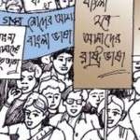
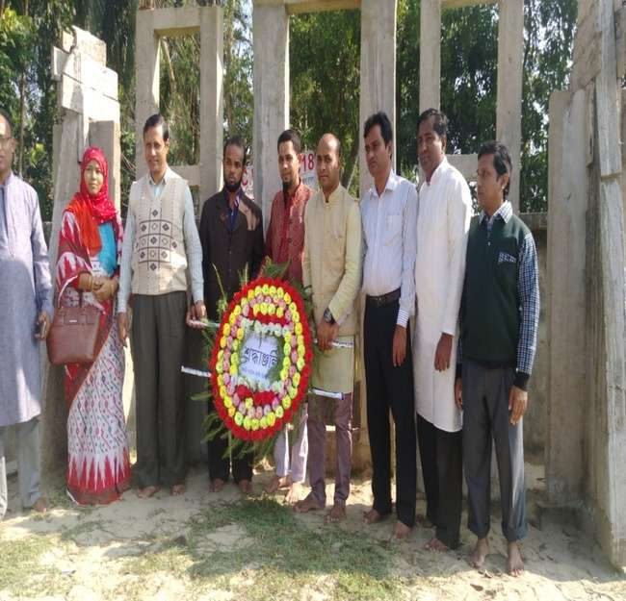
এসো ছবিগুলো দেখি

Slide 4
আমাদের আজকের পাঠ-
ভাষা আন্দোলন

Slide 5
শিখনফল
এ পাঠ শেষে শিক্ষার্থীরা যা শিখবে---
১। ভাষা আন্দোলনের গুরুত্ত্ব বর্ণনা করতে পারবে। ২। ভাষা আন্দোলনের ঘটনা প্রবাহ বর্ণনা করতে পারবে।
৩। বাঙালি জাতীয়তাবাদ বিকাশে ভাষা আন্দোলনের গুরুত্ব বিশ্লেষণ করতে পারবে।

Slide 6
ভাষা আন্দোলনের বিভিন্ন পর্যায়
পাকিস্থান রাষ্ট্রটি জন্ম হওয়ার পর থেকে উর্দুকে রাষ্ট্র ভাষা করার পায়তারা করে।
এর প্রেক্ষিতে ১৯৪৭ সালে সেপ্টেম্বর মাসে অধ্যাপক আবুল কাশেমের নেতৃত্বে “তমুদ্দুন মজলিশ” গঠিত হয়। এটি ভাষা আন্দোলনের প্রথম সংগঠন।
১৯৪৭ সালের ডিসেম্বর মাসের শেষের দিকে রাষ্ট্র ভাষা সংগ্রাম পরিষদ গঠিত হয়।
১৯৪৮ সালের ২৩শে ফেব্রুয়ারী পাকিস্থান গণপরিষদে ধীরেন্দ্রনাথ দত্ত বাংলাকে রাষ্ট্রভাষা করার প্রস্তাব করেন।

Slide 7
১৯৪৮ সালের ২১ শে মার্চ রেসর্কোস ময়দানে ও ২৪ শে মার্চ কার্জন হলে জিন্নাহ ঘোষণা করেন “উর্দু এবং উর্দুই হবে পাকিস্তানের একমাত্র রাষ্ট্র ভাষা”

Slide 8
১৯৫১ সালে ভাষার ভিতিত্তে পাকিস্থানের জনগণের শতকরা হার ছিল নিম্নরূপঃ
ভাষা | শতকরা ভাগ
বাংলা | ৫৬.৪০ %
পাঞ্জাবী | ২৮.৫৫ %
সিন্ধি | ৫.৪৭ %
পশতু | ৩.৪৮ %
উর্দু | ৩.২৭ %
বেলুচি | ১.২৯ %
ইংরেজি | ০.০২ %
অন্যান্য | ১.৫২ %

Slide 9
ভাষা আন্দোলনের চূডান্ত পর্যায়
১৯৫২ সালের ২৬শে জানুয়ারি প্রধানমন্ত্রী খাজা নাজিম উদ্দিন ঘোষণা করেন উর্দুই হবে পাকিস্থানের একমাত্র রাষ্ট্রভাষা। তার এ ঘোষণাকে কেন্দ্র করে শুরু হয় ভাষা আন্দোলনের চূডান্ত পর্ব।
নাজিম উদ্দিনের ঘোষণাকে কেন্দ্র করে রাষ্ট্রভাষা সংগ্রাম পরিষদ ২১ শে ফেব্রুয়ারী প্রদেশ ব্যাপি ধর্মঘটের ডাক দেন। কিন্তু সরকার ১৪৪ ধারা জারি করে।
পূর্বঘোষিত কর্মসুচী অনুযায়ী ছাত্ররা ১৪৪ ধারা ভঙ্গ করে মিছিল বের করে। মিছিল যখন ঢাকা মেডিকেল কলেজের সামনে আসে ঠিক তখনই মিছিলের উপর পুলিশ গুলিবর্ষন করে। এতে শহীদ হন -----

Slide 10
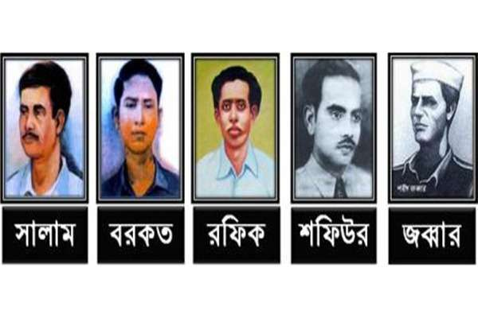

Slide 11
বাঙালি জাতীয়তাবাদ বিকাশে ভাষা আন্দোলনের গুরুত্ব
রাষ্ট্র ভাষা হিসেবে স্বীকৃতি লাভ
১৯৫৪ এর নির্বাচনে যুক্তফ্রন্টের জয়লাভ
১৯৬২ সালে শিক্ষা আন্দোলনে প্রভাব
১৯৬৬ সালের ৬দফার প্রভাব
১৯৬৯ সালের গণ অভ্যুত্থানের প্রভাব
১৯৭০ সালের সাধারণ নির্বাচনে জয়লাভ
১৯৭১ সালের স্বাধীনতা যুদ্ধে জয়লাভ

Slide 12
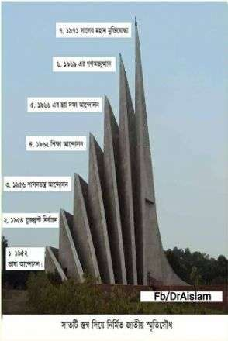

Slide 13
একক কাজ
ভাষা আন্দোলনের ২ জন শহীদের নাম লেখ।

Slide 14
দলীয় কাজ
বাঙালি জাতীয়তাবাদ বিকাশে ভাষা আন্দোলন কিভাবে ভূমিকা পালন করে? ব্যাখ্যা কর।

Slide 15
বাড়ির কাজ
১৯৭১ সালে বাংলাদেশের মুক্তিযুদ্ধে ভাষা আন্দোলনের গুরুত্ব ব্যাখ্যা কর।

Slide 16
মূল্যায়ন
১। ভাষা আন্দোলন কত সালে হয় ?
২। ভাষা আন্দোলনের প্রথম সংগঠনের নাম কী ?
৩। কে প্রথম বাংলাকে রাষ্ট্রভাষা করার প্রস্তাব দেন ?

Slide 17
সবাইকে ধন্যবাদ

